Slide 1
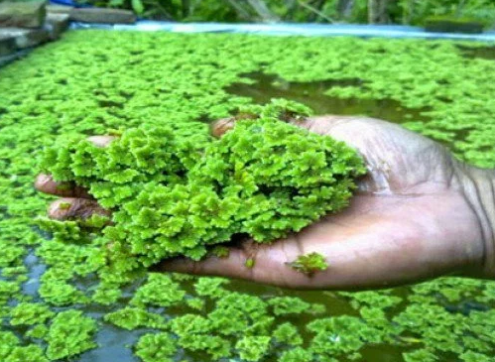
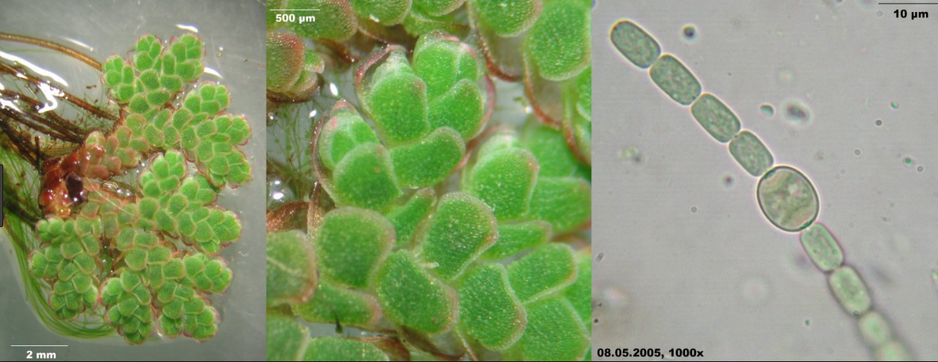
Kroosvaren en kompaan: samen niet te verslaan
Gepke van der Molen- van der Wal & Jos Kramer- Kolleman, NiBi – 11 mei 2019

Slide 2
Indeling workshop
Docent Ontwikkel Team (DOT)- Friesland
Wie zijn wij, wat doen wij?
Alternatieve gewassen:
Lisdodde
Eendenkroos
Kroosvaren
Kroosvaren en Kompaan
Achtergrondinformatie
Practicum: maken preparaten; microscopie
Lesideeën om mee te combineren
Onderzoekspractica, ordening, evolutie, ecologie, bio-musica, sk voor bio
Afronding: feed forward; welke tips en ideeën heb je voor ons, voor elkaar?
Uitwisselen e-mail adressen?
Meenemen: kroosvaren en kompaan

Slide 3
Wat doen wij bij een DOT
Oorspronkelijke doel: aansluiting HAVO-HBO verbeteren;
Locatie Friese DOT: Hogeschool Van Hall Larenstein Leeuwarden
Knelpunten huidige biologieprogramma wegnemen
- Gebrek aan motivatie leerlingen (geringe relevantie en vakinhoud)
- Te geringe samenhang binnen en tussen vakken
- Overladenheid van programma
Onze oplossing:
contextrijker, actueler onderwijs aanbieden
voor zowel bovenbouw, als – nu ook - onderbouw
Notes:
Klopt rode tekst wat jou betreft?

Slide 4
Namens het DOT-Friesland:
Jos Kramer-Kolleman:
docent biologie Bornego College, Heerenveen
krj@bornego.nl
Gepke van der Molen - van der Wal
docent biologie Dockingacollege, Dokkum
wag@dockinga.nl
Notes:
jouw (werk)mail eraan toevoegen

Slide 5
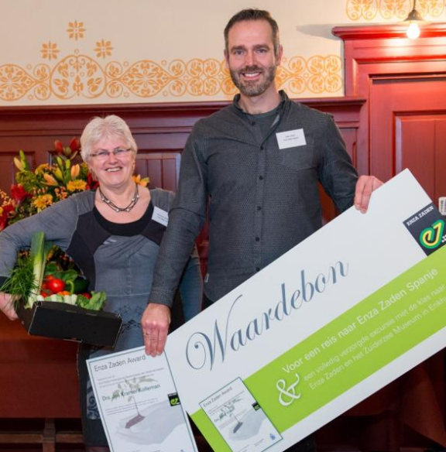
“Van aardappeleters tot CIS-genese” 1e lessenserie gelijk bekroond met Enza Zaden Award voor beste lessenserie plantenbiologie 2015
Notes:
Toegekend door de Koninklijke Hollandse Maatschappij der Wetenschappen

Slide 6
Bij de DOT beslissen samen over:
Prioriteren: Kringlopen, ecologie, duurzaamheid
Oriënteren: Kennis opdoen, netwerk, experts
Eisen stellen: Buiten, practica, examendoelen, etc.
Keuzes maken: Contexten, concepten, samenhang
Ontwerpen: Schrijven & herschrijven -> lessenserie
onze nieuwste lessenserie (2 jr aan gewerkt):
“Een vegaburger van eendenkroos”
Gratis te downloaden op: https://www.hvhl.nl/Informatie+en+contact/Informatie+voor+docenten+en+decanen/voorlichting-en-lesmateriaal.html

Slide 7
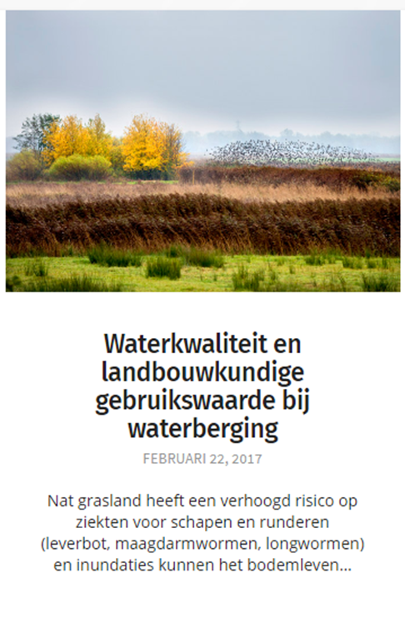
Vb. van excursies en sprekers:
“Better wetter”

Slide 8
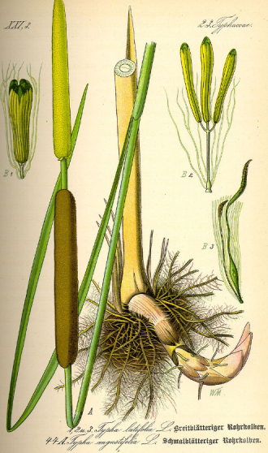
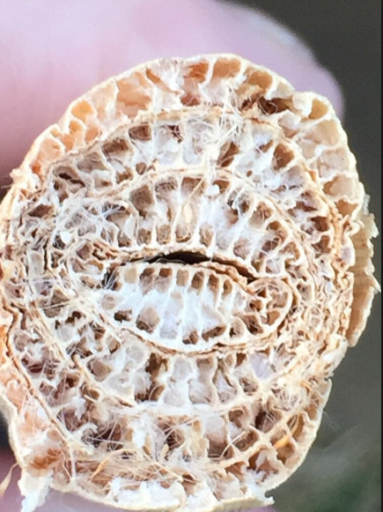
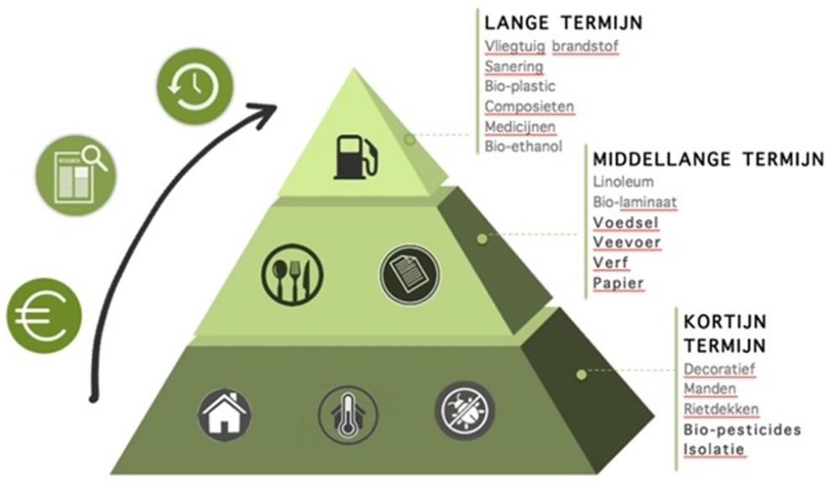
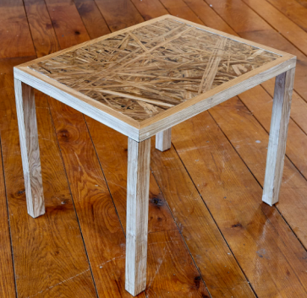
Alternatieve gewassen:
1- Lisdodde

Slide 9
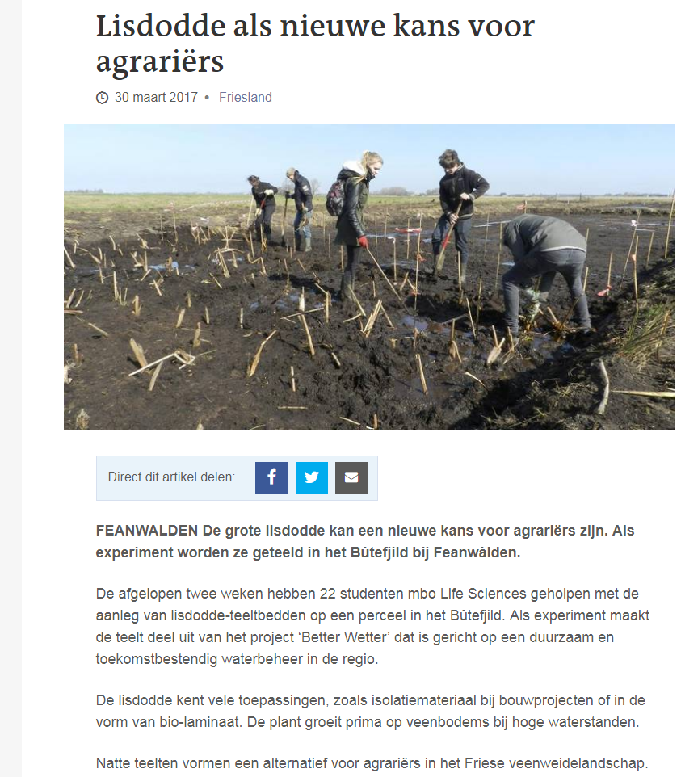

Slide 10
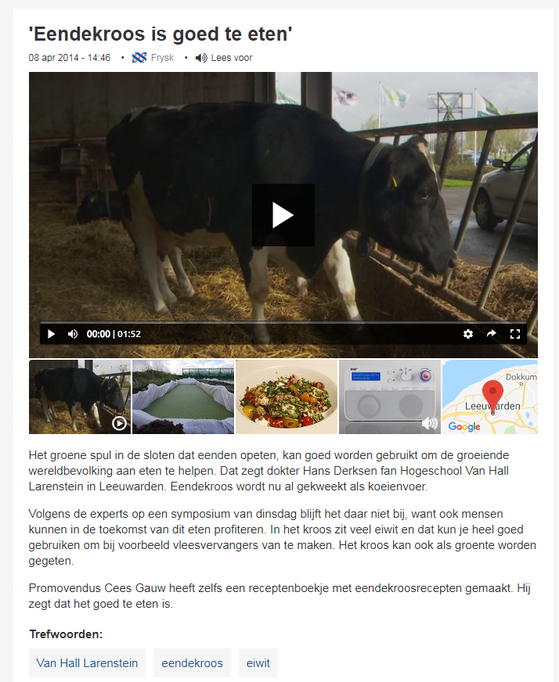
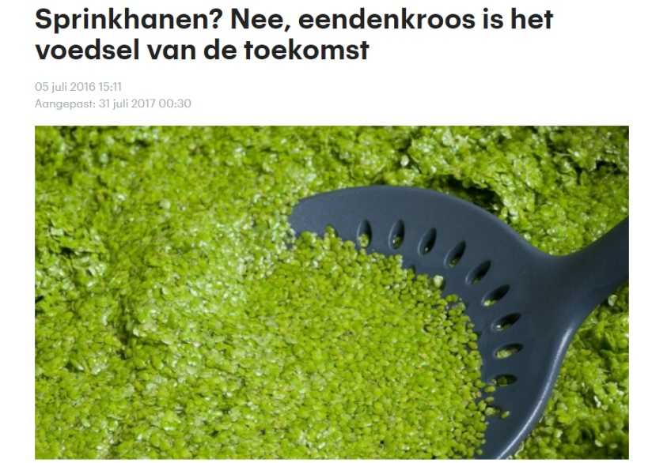
Cees Gauw docent akkerbouw en tuinbouw HVHL
2- Eendenkroos

Slide 11
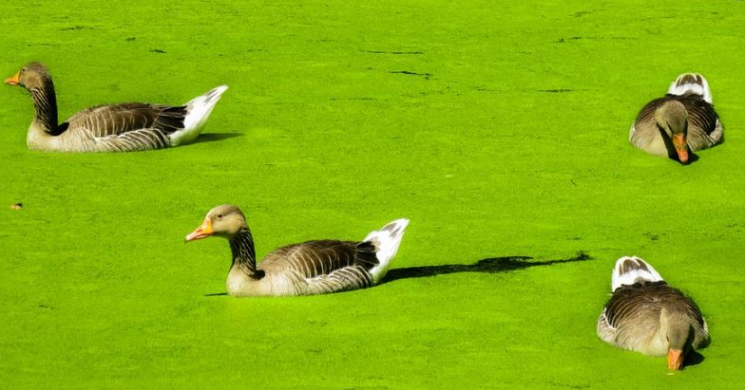
Eendenkroos
Klein kroos (Lemna Minor)
Bultkroos (Lemna Gibba)
Dwergkroos (Lemna Minuta)
Wortelloos kroos (Wolffia arrhiza)
Veelwortellig kroos(Pirodela polyrrhiza)

Slide 12
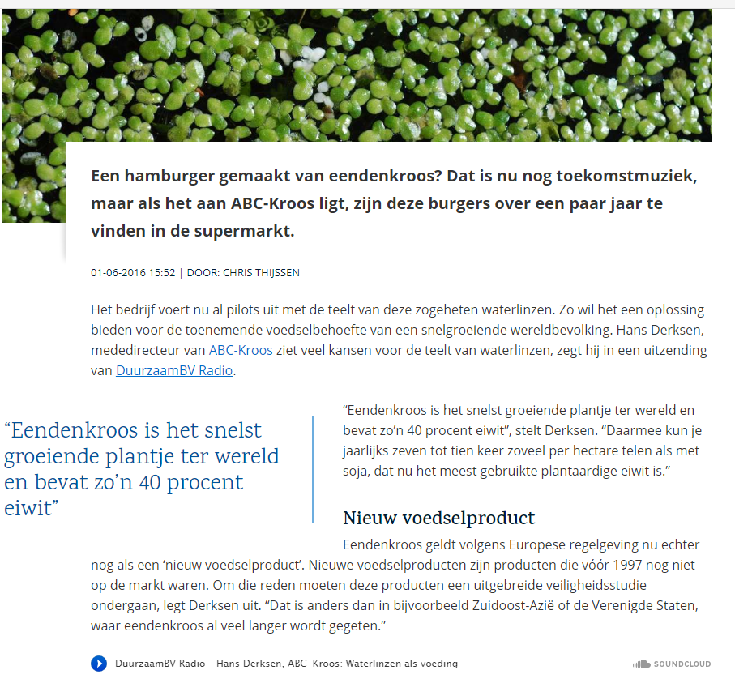

Slide 13
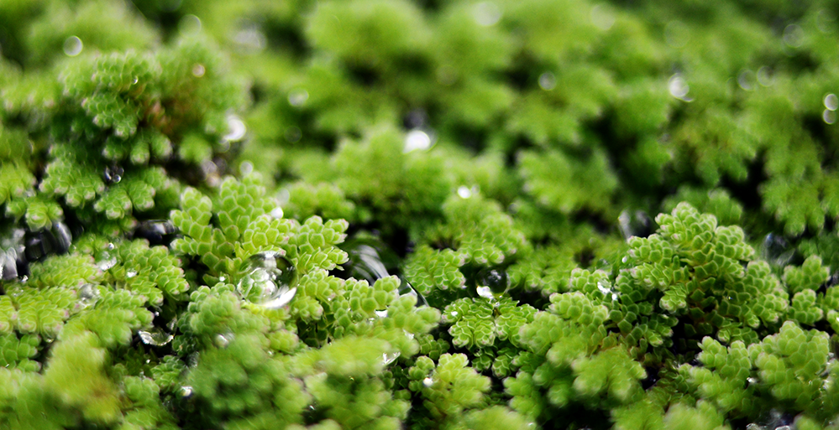
Kroosvaren (Azolla
Bij het verzamelen verschillende soorten eendenkroos troffen wij plotseling een verassing aan:
3- Kroosvaren

Slide 14
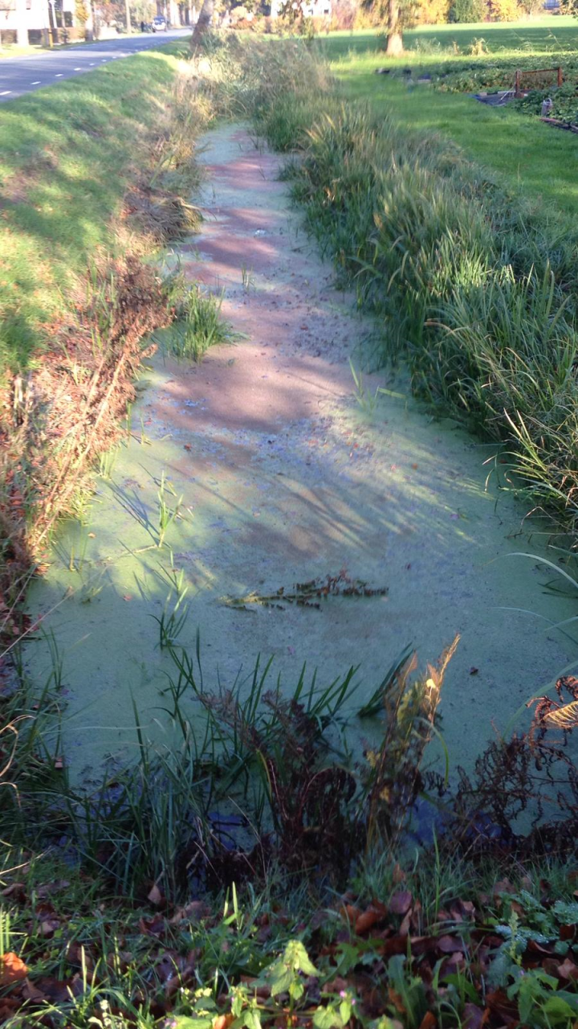
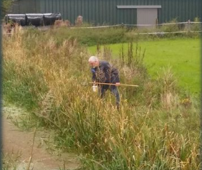
Zomaar in een sloot bij Ruinerwold (4-11-2018)
Voorafgaand aan een DOT-bijeenkomst, kroosvaren verzamelen bij L’warden Noord/ Britsum (6-10-2017)

Slide 15
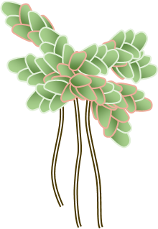
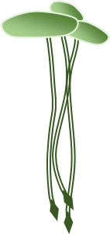
Observaties:
Eendenkroos
(Lemna Minor)
In nitraatarm water bleek de groeikracht van eendenkroos achter te blijven
Kroosvaren
(Azolla filiculoidus)
Groeikracht bleek enorm,
ook in nitraatarm water
Wat was “het geheim van de kroosvaren”?

Slide 16
Kroosvaren (Azolla filiculoidus)
Tv-programma Focus – NTR:
Waarom is Azolla een goed alternatief voor veevoer?
https://www.youtube.com/watch?v=ngJmIa7ijbU
(6.56 min)
Hoe maak je een Azolla burger?
https://www.youtube.com/watch?v=2LsGLo0FzWs
Invloed op klimaatverandering
Alternatieve eiwitbron
Enorme groeikracht onder voedselarme omstandigheden
Telen onder natte omstandigheden

Slide 17
KROOSVAREN EN KOMPAAN SAMEN NIET TE VERSLAAN
Kroosvaren:
Azolla filiculoidus
drijvende plant met
speciale holtes, waarin
zijn kompaan zit
‘zijn kompaan’:
Anabaene azolla
grote cyanobacterie
met speciale cellen:
heterocysten, die
N2-gas fixeren

Slide 18
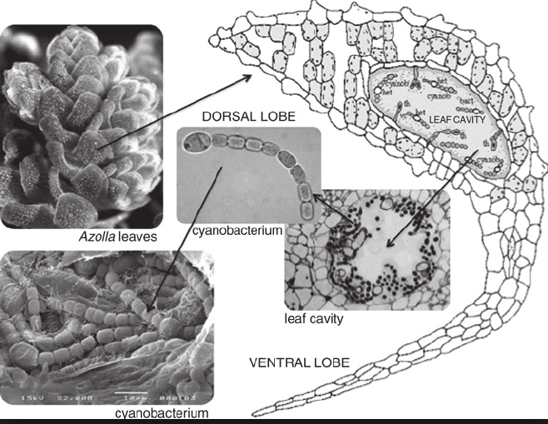
Kroosvaren (Azolla filiculoidus)
met ‘zijn’ obligate cyanobacterie: Anabaene azolla

Slide 19
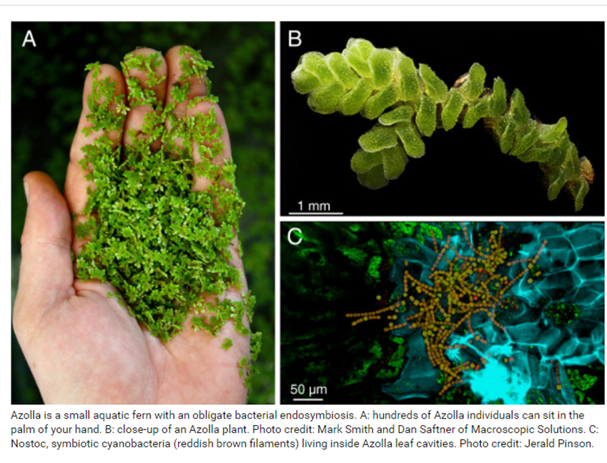

Slide 20
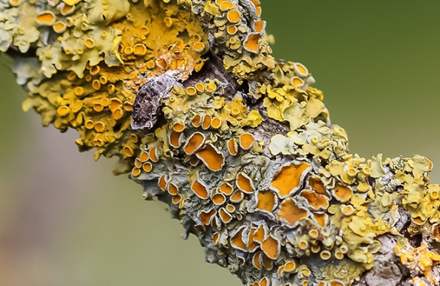
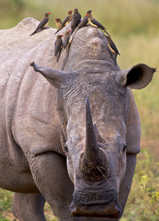
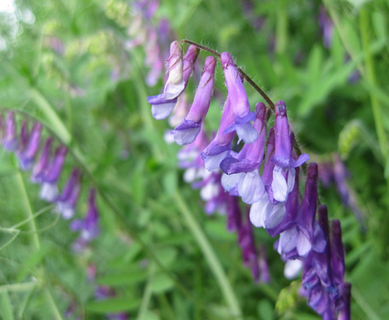
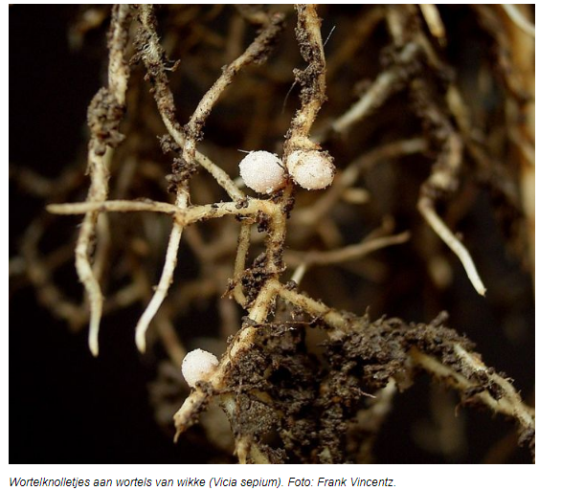
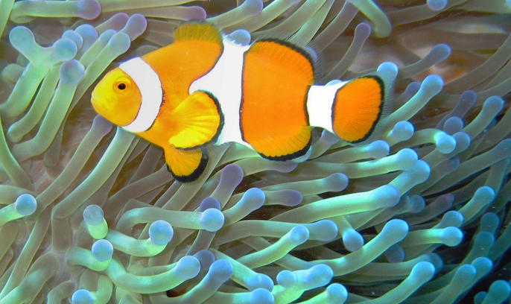
(endo-)symbiose
samenleven-samenwerken
mutualisme/parasitisme/commensalisme

Slide 21
Cyanobacteriën waar kennen we die ook alweer van?
Groene algen, eukaryoot, planten
Blauwalgen, prokaryoot, dus bacteriën
Het is dus een bacterie die aan fotosynthese doet.
- Cyanobacteriën hebben hiervoor geen aparte organellen; de foto-pigmenten liggen in het cytoplasma binnen een sterk geplooid membraan
- Blauwalgen kunnen eencellig zijn maar kunnen ook kolonies of draden vormen; hun voortplanting is ongeslachtelijk: gewone celdeling of mitose.
Notes:
(vgl. bladgroenkorrel: wel organel: dubbelmembraan en bevat DNA)

Slide 22
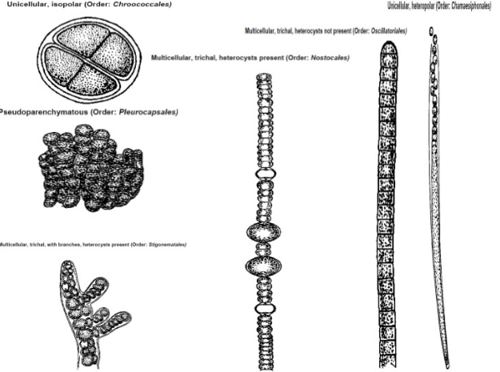
Cyanobacteriën bron: PPT van Dr. M.K. Sateesh, Molecular diagnostic laboratory Bangalore University https://www.slideshare.net/mksateesh/mks-cyanobacteria-10118076
Kunnen leven in extreme omgevingen, zowel chemisch als qua temperatuur
De eerste organismen op aarde die twee fotosystemen hebben, zodat ze èn organisch materiaal produceren èn O2 produceren als bijproduct.
Hadden enorme invloed op het ontstaan van O2-rijke atmosfeer op aarde
Verschijningsvormen:

Slide 23
Anabaene azolla

Slide 24
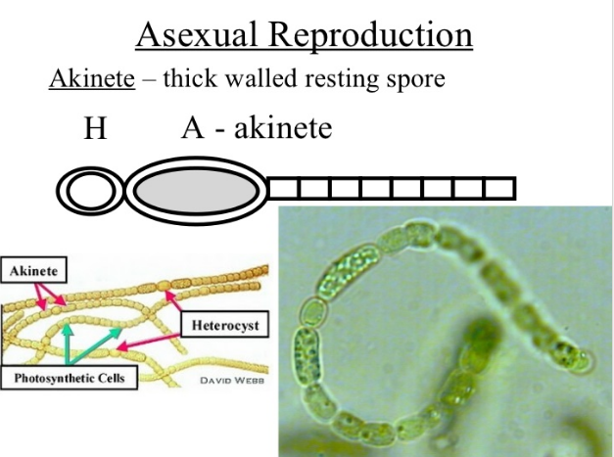
Notes:
Vertalen: aseksuele reproductie = celdeling; heterocyst = blaasje voor stikstof-fixatie; akineet = dikwandige rustende spore; overleeft extreme omstandigheden, bijv winterse koude

Slide 25
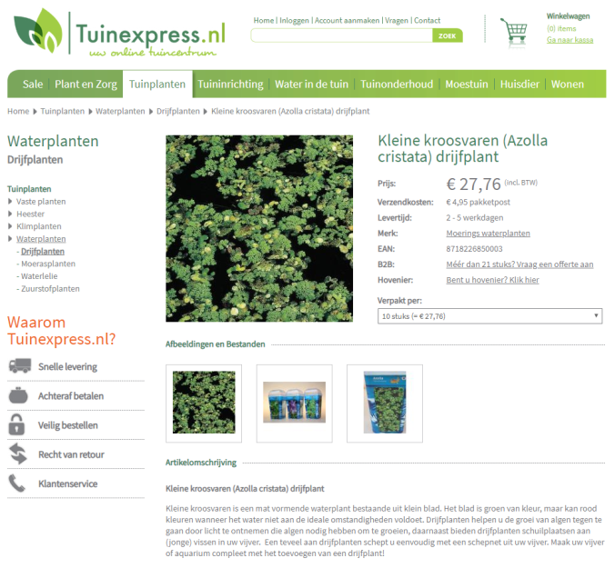
Kroosvaren is “onkruid”
Waterschappen die waterwegen vrij willen hebben
Diepere waterplanten die niet groeien vanwege dikke mat van Azolla (lichtgebrek)
Zichtjagers (bijv. snoek, aalscholver, ijsvogel)
Explosieve groeikracht en enorme verspreidingsdrang
Het plantje verdubbelt zijn biomassa elke 2 à 3 dagen bij optimale temperaturen
Exoot?

Slide 26
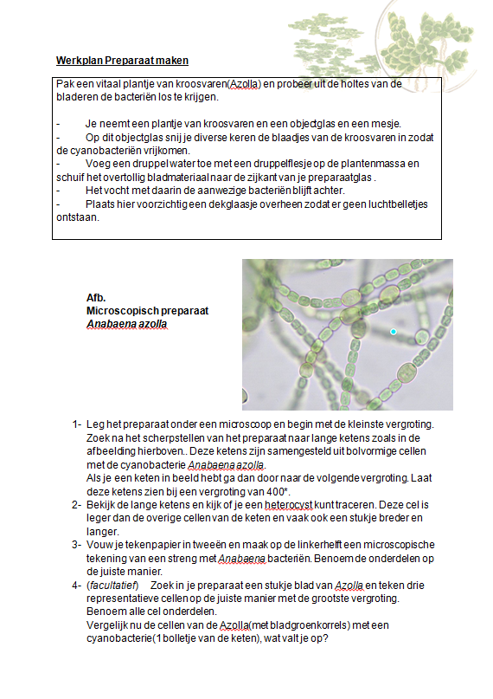
Aan de slag met een 4H-practicum: als docent moet je ‘boven de stof staan’

Slide 27
Waarmee is dit practicum te combineren in je lessen?
In combinatie met een groeiproef, waarbij je één of meerdere factoren varieert en/of factsheet 1,2
Met bioremediatieproef met Azolla (= proces waarin micro-organismen, paddenstoelen, groene installaties of hun enzymen gebruikt worden om het natuurlijke milieu dat door verontreinigende stoffen is veranderd, terug in zijn originele staat te brengen) - https://www.scienceinschool.org/nl/2011/issue21/azolla
Bij ordening en evolutie of ecologie; zie factsheet met evo-stamboom en kringlopen
Voorbeeld van plaats in mijn curriculum (krj):
na fotosynthese, waarbij ze leren dat planten een kunstje kunnen, namelijk uit kleurloos water een kleurloos gas koolstofdioxide, in speciale fabriekjes een wit, zoet poeder maken: glucose.
Hierbij leer ik ze de photosynthesis song: https://www.youtube.com/watch?v=tSHmwIZ9FNw
Bij uitleg fotosynthese/voortgezette assimilatie, geef ik “scheikunde voor biologen voor mhv”
Voor vmbo-bk: potje Pokon of zak kunstmest, waar de letters NPK op staan -> de letter N wordt zinvol

Slide 28
geïntegreerd “rijst-azolla-eend-vis-teeltsysteem”-1 (Mekongdelta, Vietnam) https://www.slideshare.net/SRI.CORNELL/1449-azolla-rice-duck-fish-farming-systems-with-sri

Slide 29
geïntegreerd “rijst-azolla-eend-vis-teeltsysteem”-2 Rijstproductie in relatie tot complexiteit van het cultivatie-systeem

Slide 30
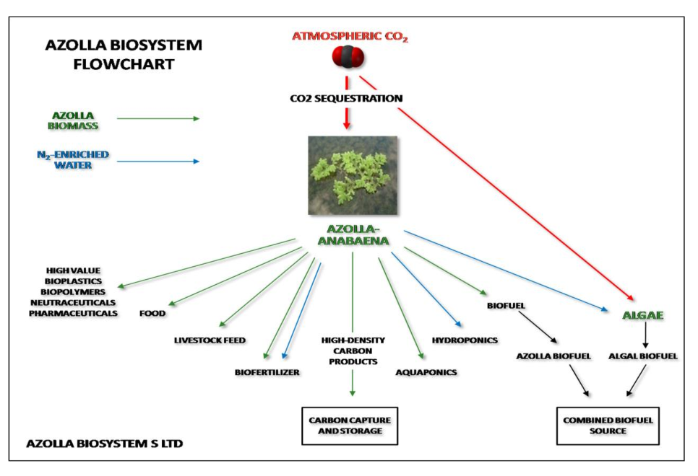
Azolla en kompaan niet te verslaan – 3- bovenbouw:

Slide 31
klas 1 mhv: scheikunde voor biologen, bij de fotosynthese
losse atomen:
Nederlandse naam | Engelse naam | Scheikundige afk.
waterstof | hydrogen | H
zuurstof | oxygen | O
koolstof | carbon | C
stikstof | nitrogen | N
atoomcombinaties = moleculen:
Nederlandse naam | Engelse naam | Scheikundige afk. | Wel of niet organisch
water | water | H₂O | Nee
koolstofdioxide | carbondioxide | CO₂ | Nee
glucose | glucose | C₆H₁₂O₆ | Ja
kaliumnitraat (soort zout) | potassiumnitrate | KNO₃ | Nee
Voedingstoffen worden verdeeld in organische en anorganische stoffen. Organische stoffen bevatten tenminste de atomen én C én H én O. Organische stoffen duiden op de aanwezigheid van organismen.
Fotosynthese-reactie onderbouw:
Ned: water + koolstofdioxide + zonne-energie -> glucose + zuurstof
Sk: 6 H₂O + 6 CO₂ + zonne-energie -> C₆H₁₂O₆ + 6 O₂
Uitleg (niet om te leren): 6 x CO₂ levert C₆ (en 12 x O)
6 x H₂O levert H₁₂ (en 6 x O)
Voor glucose verder nog nodig 6x O = O₆; blijft over: 12 x O -> 6 O₂
Planten kunnen een organische basisstof maken in de fotosynthese: glucose of druivensuiker.
Hiervan maken ze langere koolhydraten en vetten.
M.b.v. zouten/ mineralen waar ten minste stikstof (N) in zit, maken ze ook nog: eiwitten en vitaminen.

Slide 32
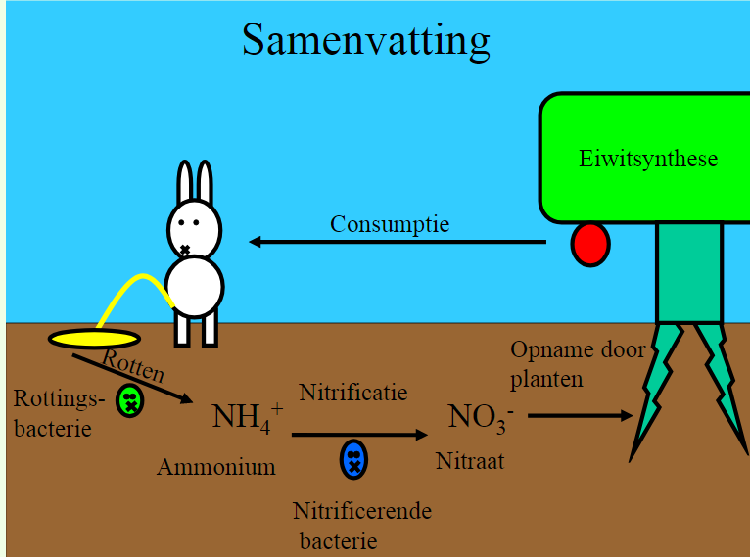
Nijntje en het Nitraat ppt gemaakt door Bas Reuvers https://biologiepagina.nl/Flashfiles/Ispring/nijntjeenhetnitraat.htm

Slide 33
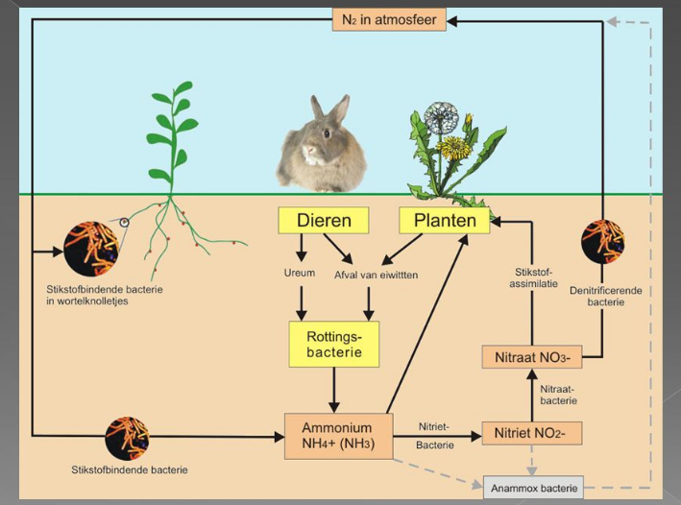
N- of stikstofkringloop; voor onderbouw nog meer versimpelen? voor Azolla / Anabaena aanpassen?

Slide 34
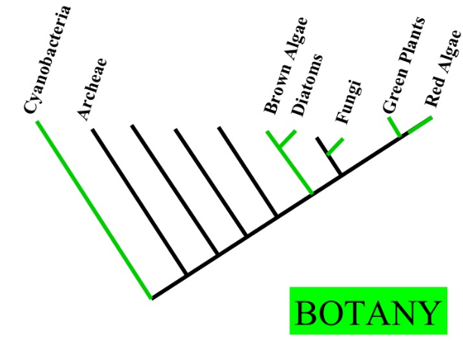
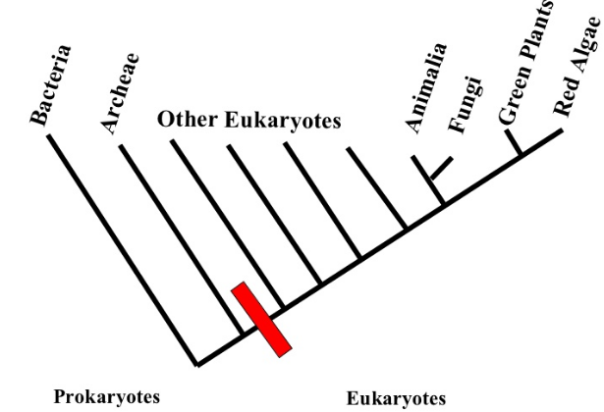
Ordening Cyanobacteriën(blauwalgen) lijken meer op prokaryoten dan op eukaryote algen!

Slide 35
Cyanobacteriën en kringlopen tekst hieronder deels niet des onderbouws
Verantwoordelijk voor de helft van de wereldproductie van O2 (fotosynthese, koolstofkringloop) en dus ook enorme binding van CO2!
Plant, dier en mens kunnen geen N2 uit lucht te binden: naast de cyanobacterie, kunnen ook de bodembacteriën: Azotobacter, Paenibacillus azotofixans en Rhizobium-soorten dit wel.
Voor stikstofbehoefte (eiwitten, DNA, RNA) zijn alle organismen afhankelijk van organismen die de 1e schakel in de keten zijn: producenten; bacteriën zijn soms producent, meestal reducent.
Stikstofbinding uit de lucht vind plaats in Anabaena in speciale cellen; de heterocysten (ze hebben een anaeroob milieu om het enzym nitrogenase optimaal te laten werken)

Slide 36
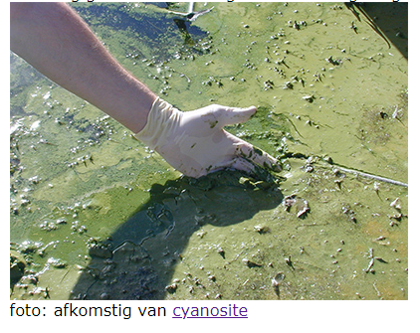
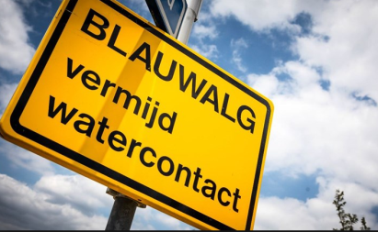
Andere cyanobacteriën als probleem
*In zomer en nazomer met hoge temperaturen kan bijv. de blauwalg Planktothrix agardhii massaal gaan groeien.
*Oorzaak is een overmaat aan voedingsstoffen (eutrofiering), met name fosfaat
*Sommige cyanobacteriën kunnen giftige stoffen afscheiden (neurotoxines). Zwemmen in water met blauwalg kan ernstige klachten opleveren: irritaties en verlammingen door neurotoxinen.
* Is er iets te doen tegen blauwalg? Ja, zorgen dat er zo min mogelijk voedingsstoffen in het water terecht komen, maar dat is ingewikkeld.
Er wordt geëxperimenteerd met mosselbedden onder water. Mosselen voeden zich door water te filteren; zij eten dus (ook) blauwalgen.

